Slide 1


SAE13:
FRITSCHY Mathéo
BADREDDINE Iheb
KARCHER Thibaut
VISCA Florian
RT13 GRA 1

Slide 2
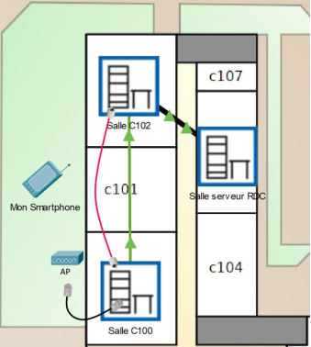
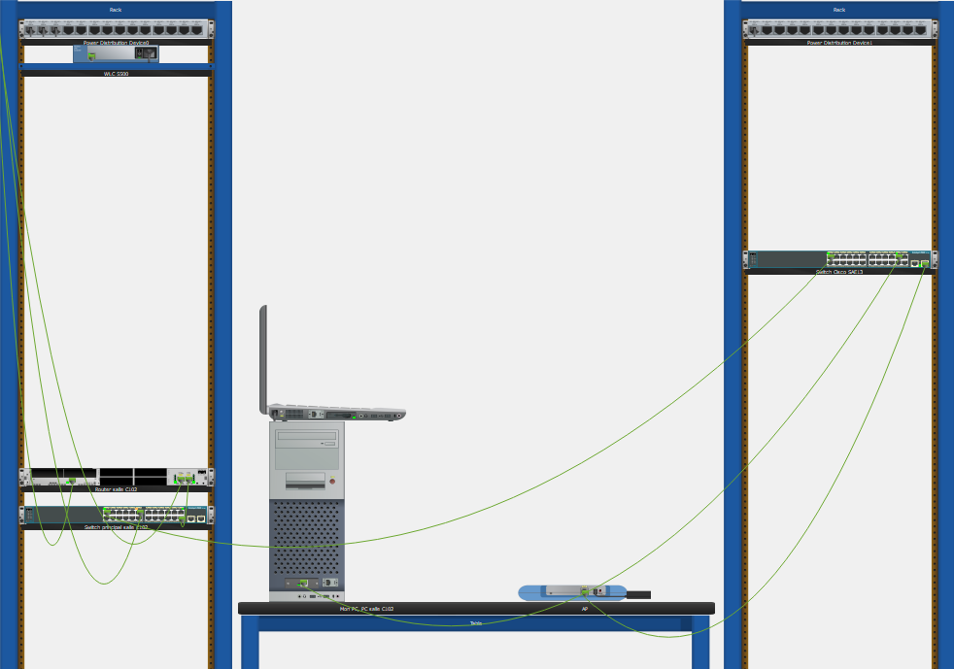
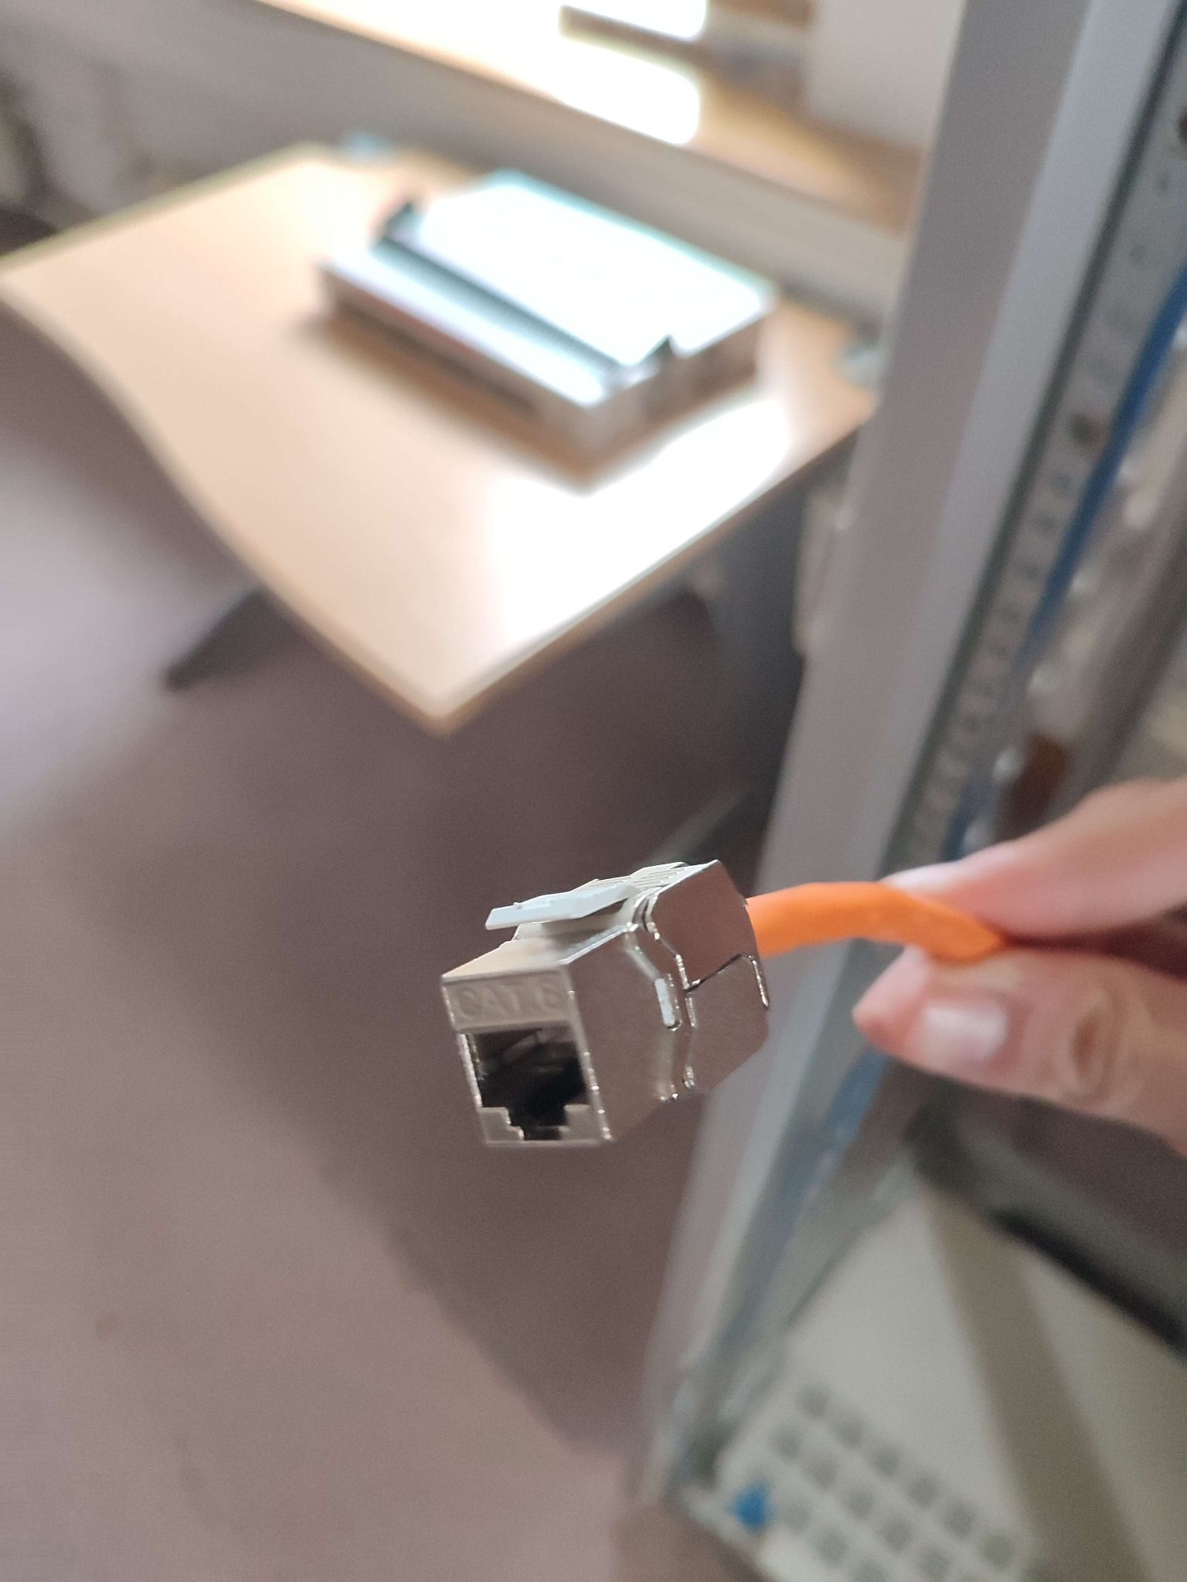
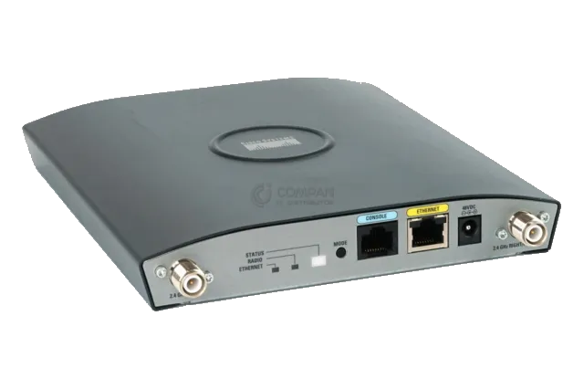
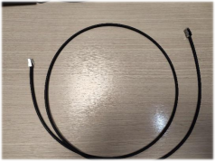
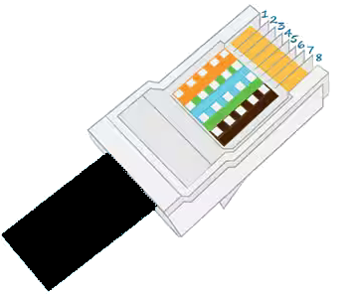
Notre câblage
Câbles S/FTP :
-Catégorie 7 ISO/IEC
Badreddine Iheb / Matheo Fritschy / Visca Florian/Karcher Thibaut
T568B
Notes:
Je vais donc commencer par vous présenter le câblage de la borne. Nous avons réalisé nous-même les câbles servant à connecter la borne. Ce sont donc des câbles RJ45 S/FTP de norme ISO/IEC, catégorie 7. Pour le câblage des files de cuivre nous avons choisi la norme T568B. Le câble souple noir sert à relier l’AP au switch PoE le câble rouge avec les connecteurs femelles relie les deux salles (communication contrôleur/AP/réseau IUT.)

Slide 3
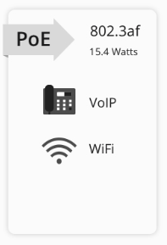
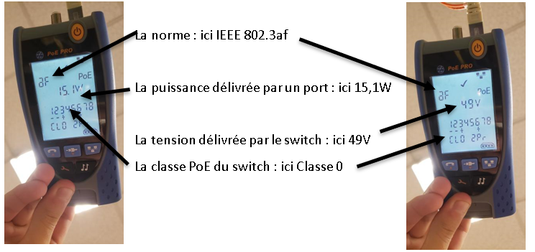
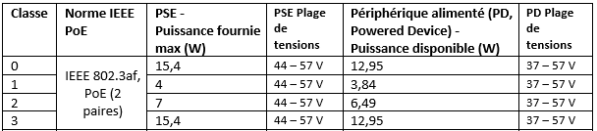
Nos mesures PoE du Commutateur Cisco Catalyst 2960-Plus 24PC-L
Badreddine Iheb / Matheo Fritschy / Visca Florian/Karcher Thibaut
Notes:
802.3af pour les Wifi af pour voip, poe+ caméras et alarmes poe++ deux fois plus puissant
Tension par ports 15,1Watts pour tous les 24 ports du commutateur avec une tension totale délivrée par le switch 49Volts
UNIPRO MGIG1 SERIES : testeur PoE

Slide 4
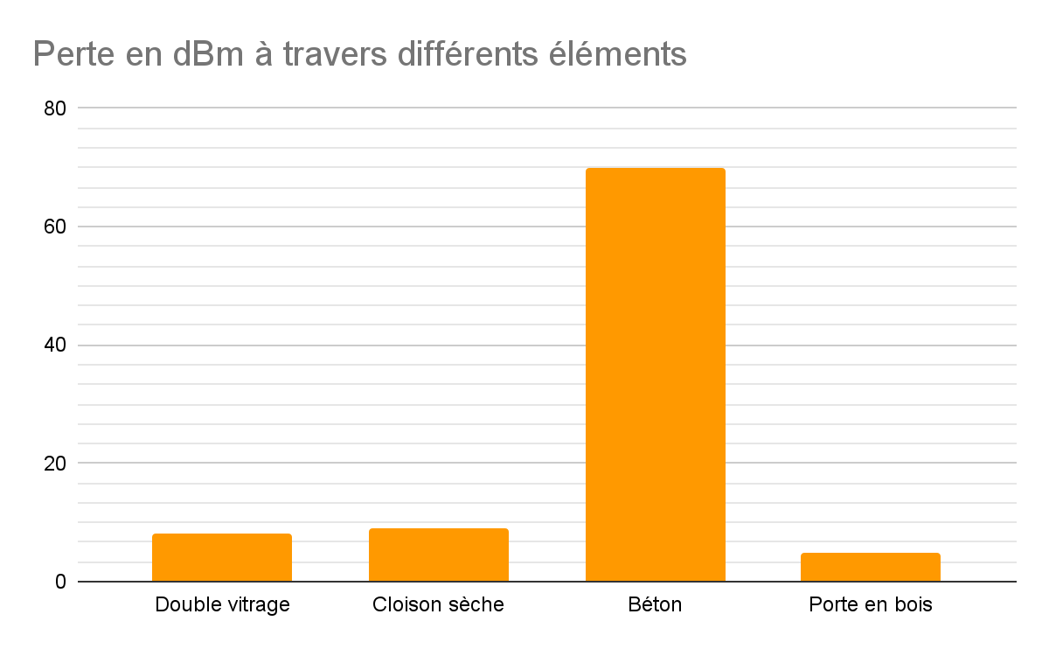
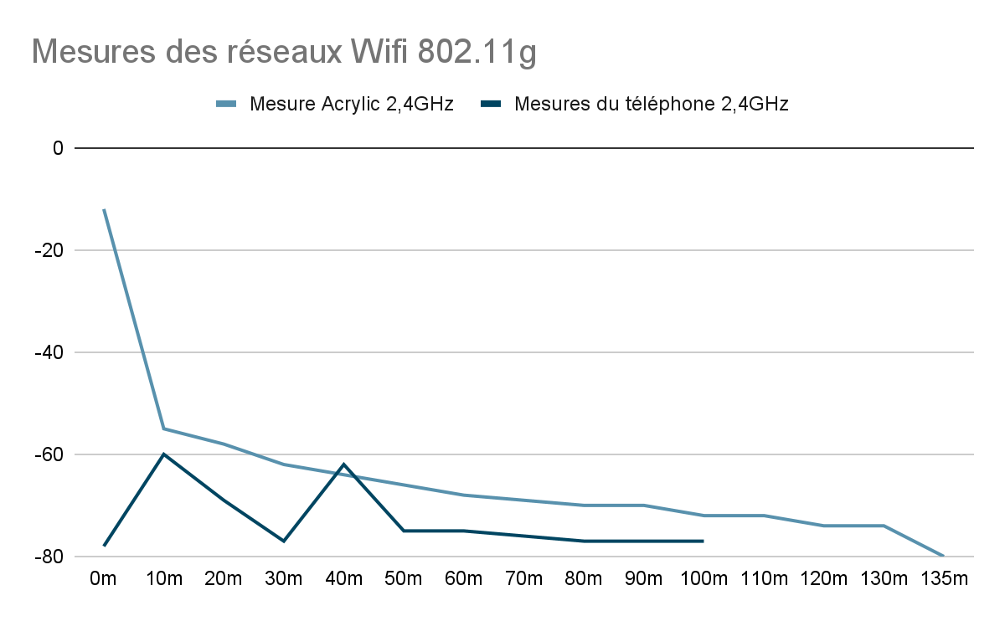

Mesures du réseau GRA_802.11g
Badreddine Iheb / Matheo Fritschy / Visca Florian/Karcher Thibaut
Notes:
Présentation du réseau de la norme 802.11g qui est le 2.4GHz. Nous avons analysé les mesures avec le logiciel Acrylic Wifi analyser sur notre PC portable et une application d’analyse de wifi gratuite sur téléphone. Les mesures

Slide 5
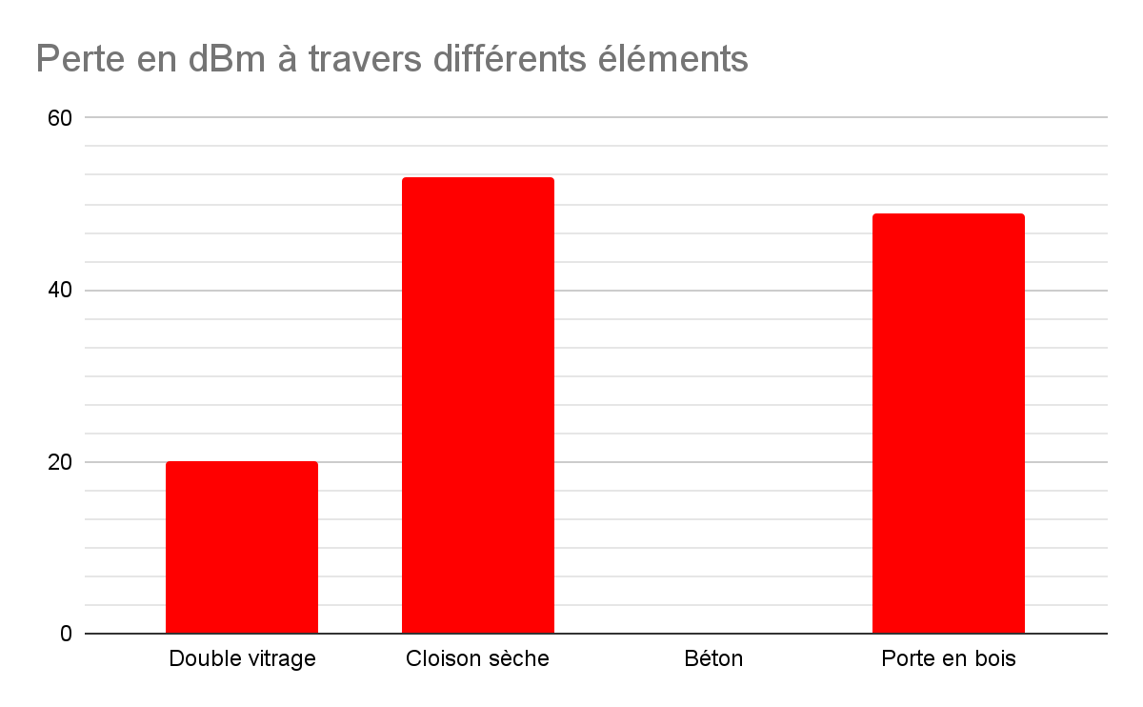
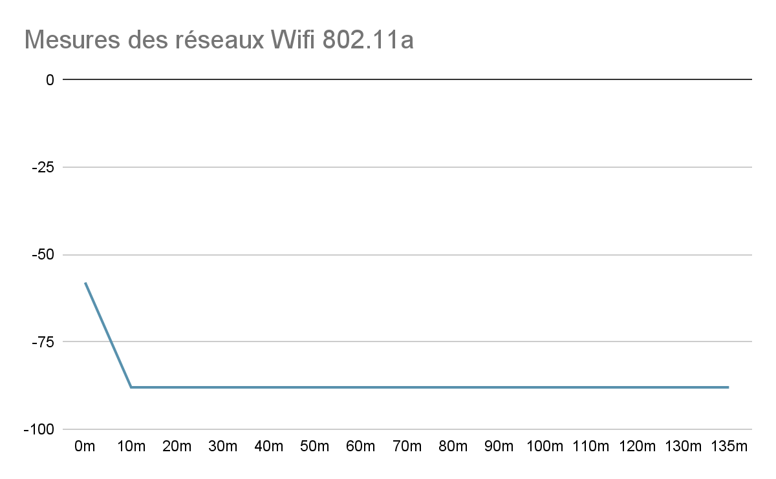
Mesures du réseau GRA_802.11a
Badreddine Iheb / Matheo Fritschy / Visca Florian/Karcher Thibaut

Slide 6
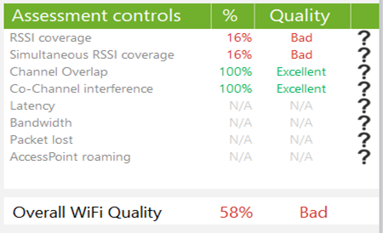
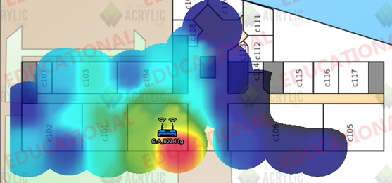
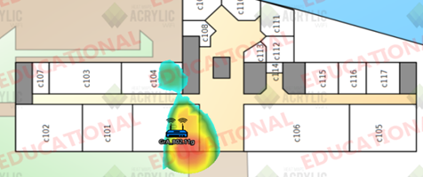
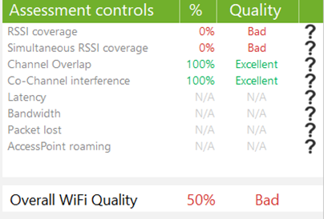
Heatmap du réseau GR.A
2.4 GHz
5 GHz
Badreddine Iheb / Matheo Fritschy / Visca Florian/Karcher Thibaut

Slide 7
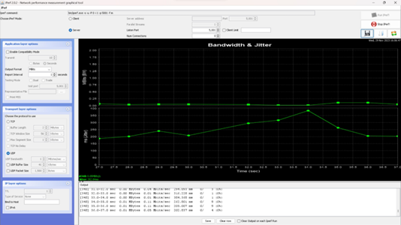
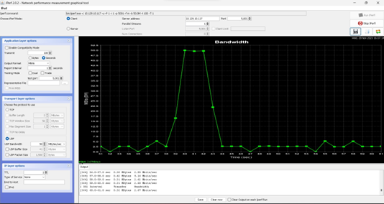
Débits descendants
Serveur :
Client :
~3 Mbits/s
Badreddine Iheb / Matheo Fritschy / Visca Florian/Karcher Thibaut

Slide 8
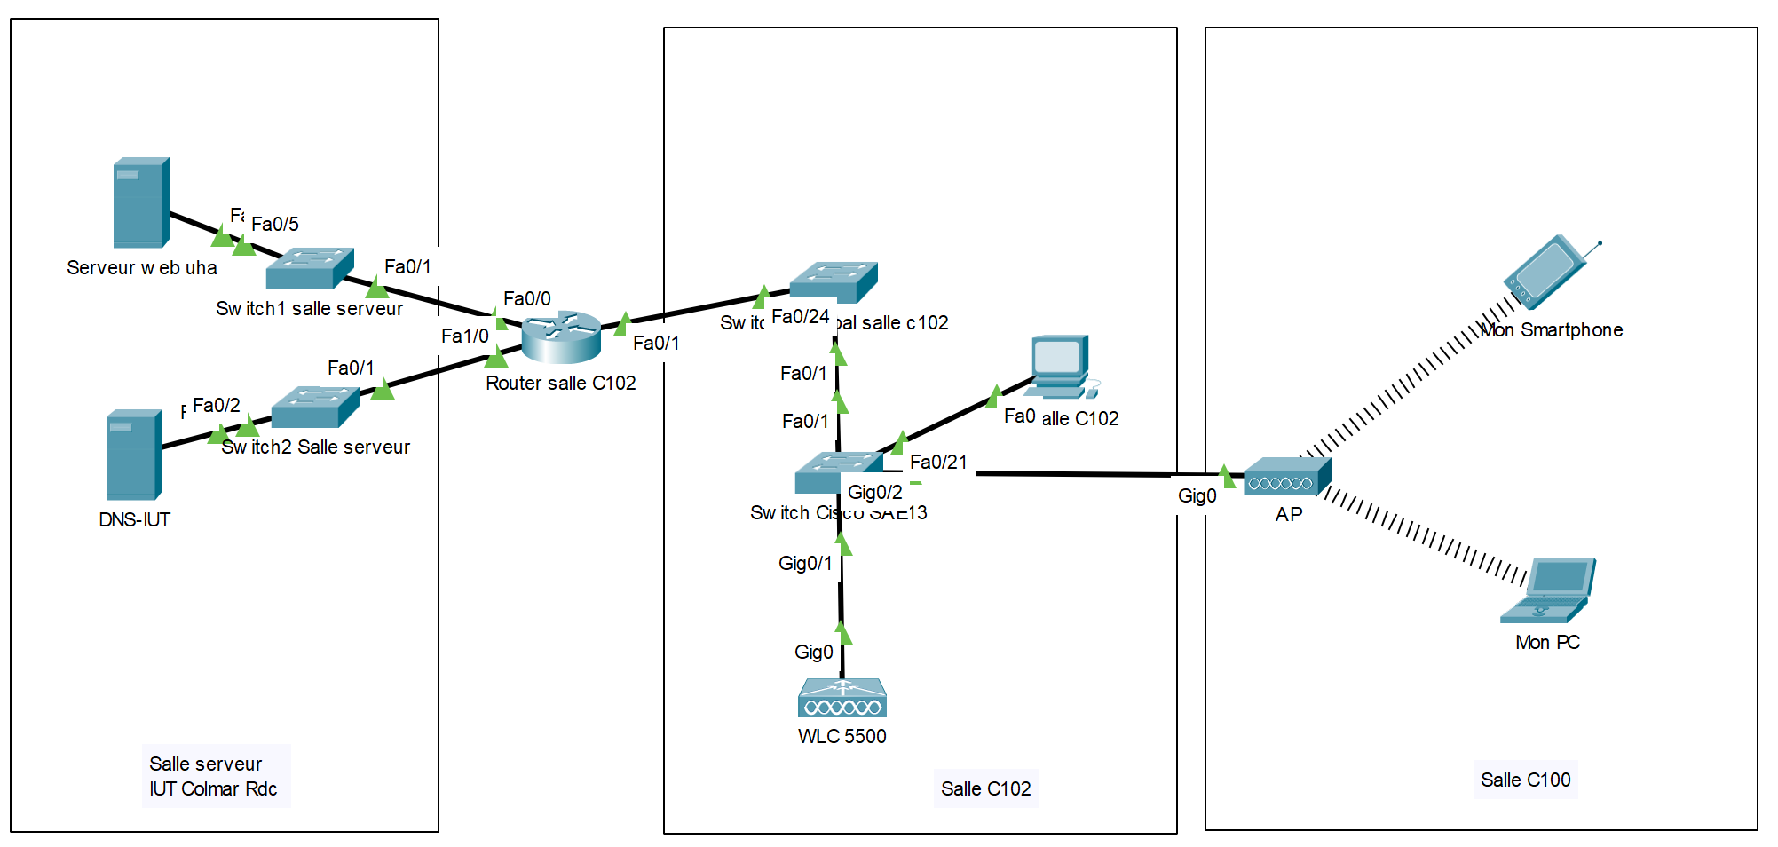
Simulation du réseau sur Cisco Packet Tracer
Badreddine Iheb / Matheo Fritschy / Visca Florian/Karcher Thibaut
Notes:
Blabla simulation, les éléments principaux du réseau auxquels nous avons eu à faire sont l’AP et le contrôleur. Le contrôleur est un WLC 5500 qui sert à configurer les AP qui y sont connectés. Il sert de DHCP pour distribuer les adresses IP aux appareils connectés à l’AP ainsi qu’au switch. L’adresse ip du contrôleur est 10.129.10.50, elle sert en réalité à y accéder pour le configurer. Le point d’accès était un Cisco Aironet 802.11a/b/g Access Point (ref : AIR-AP12421G-E-K9) mais dans Cisco : LAP-PT.

Slide 9
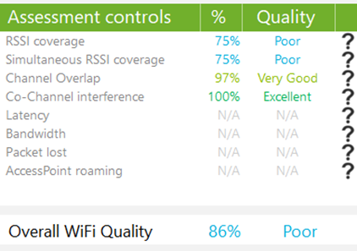
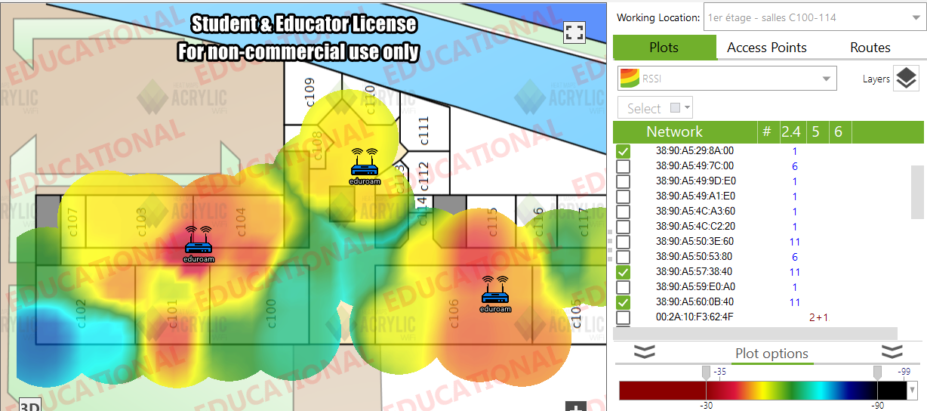

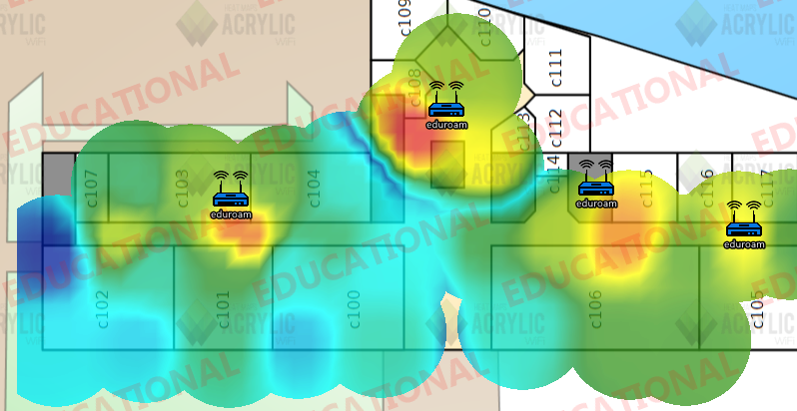
Heatmap 1er étage bâtiment C
2,4 GHz
5 GHz :
Badreddine Iheb / Matheo Fritschy / Visca Florian/Karcher Thibaut

Slide 10
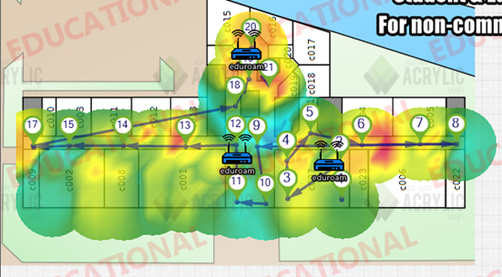
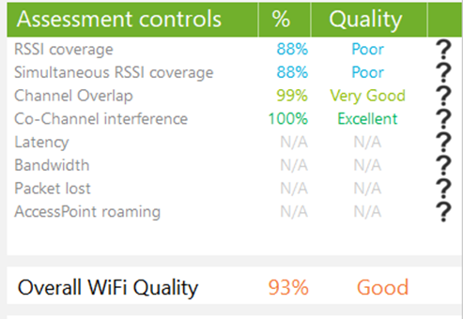
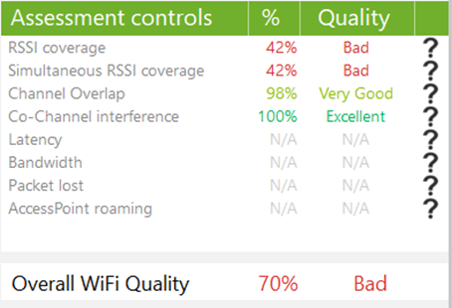
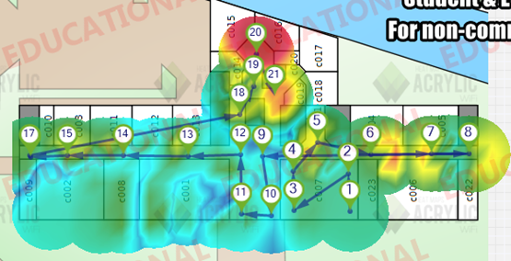
Heatmap RdC bâtiment C
2,4GHz
5 GHz
Badreddine Iheb / Matheo Fritschy / Visca Florian/Karcher Thibaut

Slide 11
Remerciement
Mercredi 08/11/2023 | 03h30 | TP encadré
mercredi 15/11/2023 | 03h30 | Autonomie
Vendredi 24/11/2023 | 03h30 | Autonomie
Mercredi 29/11/2023 | 03h30 | Autonomie
Mardi 12/12/2023 | 1h45 | Autonomie
Mercredi 13/12/2023 | 1h45 | Autonomie
Badreddine Iheb / Matheo Fritschy / Visca Florian/Karcher Thibaut

